Slide 1




I Jornada catalana d’habilitats pràctiques en Risc Cardiovascular
L’obesitat en el risc CV , un nou convidat a taula?
Amb l’aval:
Col·labora:
Gabriel Cuatrecasas, EAP Sarrià Barcelona
Coordinador GdT Obesitat de la CAMFIC

Slide 2
Fisiopatologia de l’obesitat: què la fa perillosa?
L’obesitat com a “vector” d’altres factors de RCV (HTA i DM2)
Obesitat i dislipèmia aterogènica
Obesitat i insuficiència cardíaca
Obesitat i MACE
Tractaments farmacològic i quirúrgics en malaltia CV establerta en l’Obesitat

Slide 3
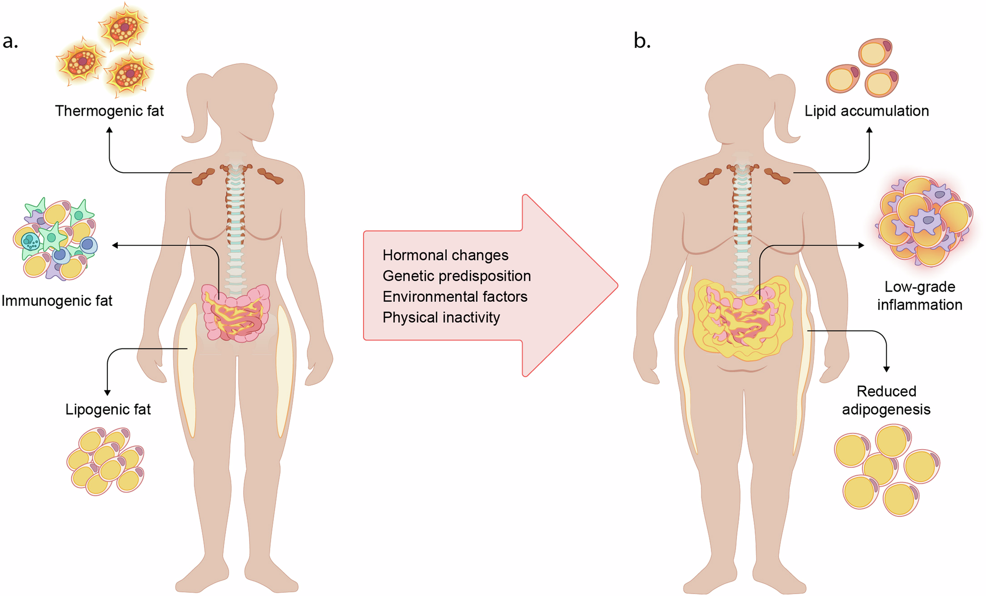
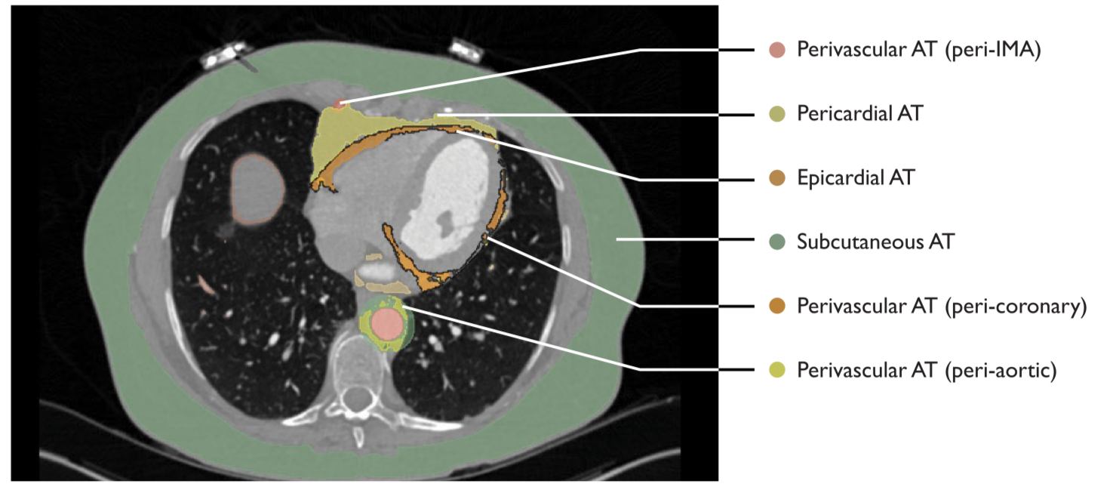
1. Fisiopatologia de l’obesitat: què la fa perillosa?
Obesitat
Adipositat
Lipotoxicitat
Resistència a la insulina
Inflamació crònica de baix grau
Disfunció endotelial
Activació neurohormonal
npj Metabolic Health and Disease (2024) 2:34

Slide 4
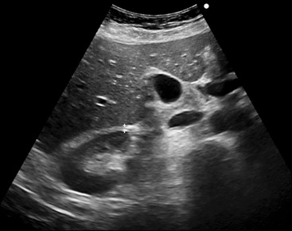
2. La visió Clàssica: ’obesitat com a “vector” d’altres factors de RCV
HTA:
Les estimacions de risc relatiu atribuïble a l’adipositat són del 78% en els homes i del 65% en les dones d’entre 20 i 49 anys
Canvis estil de vida (Look AHEAD) : 5-10% pèrdua de pes s’associa ≈ 50% de probabilitat - 5 mmHg
L’obesitat s’associa amb un augment del volum sanguini i de la retenció de líquids, especialment en el teixit adipós i al seu torn incrementa el retorn venós i el cabal cardíac
L’excés de greix retroperitoneal comprimeix la vascularització i els nervis renals
augment de la pressió intrarenal, de l’activitat de la renina plasmàtica, de l’angiotensinogen, de l’activitat de l’enzim convertidor d’angiotensina, de l’angiotensina II i de l’aldosterona.
Diabetis tipus 2:
80-85% DM2 tenen obesitat
PaO tenen més probabilitat de patir una DM2 (20% vs 7,3%)
Risc relatiu encaramés alt en adolescents
European Journal of Preventive Cardiology. 2025;32(3):184-220.
J Ultrasound Med. 2024 Oct 20;28(1):e12407.
Notes:
Es recomana cribratge a partir del 45 anys

Slide 5
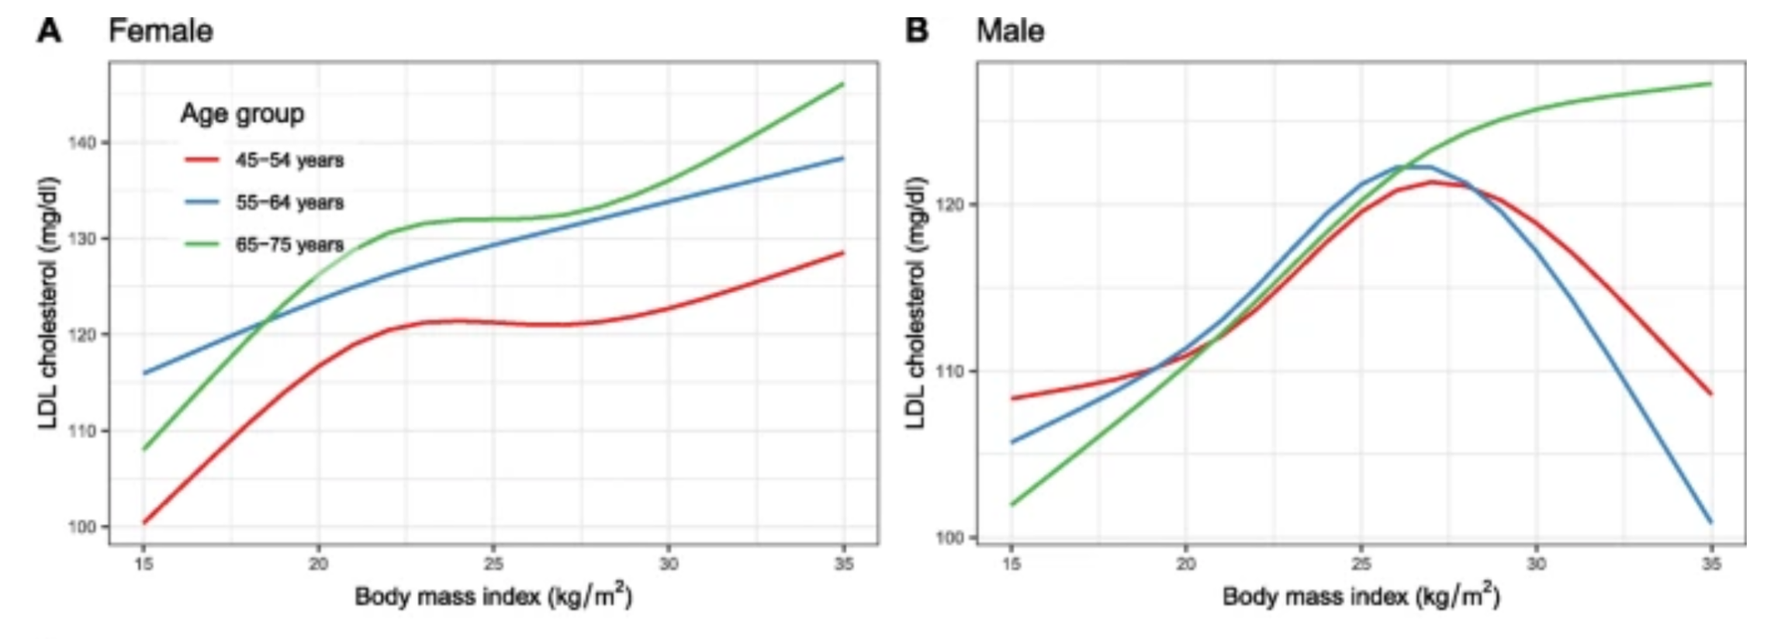
3. Obesitat i dislipèmia aterogènica
No hi ha relació linear entre IMC i LDL. S’ha descrit una correlació en forma de U inversa entre l’IMC i el colesterol LDL.
L’obesitat s’associa amb un fenotip lipoproteic aterogènic que inclou l’elevació dels triglicèrids en dejú i postprandials, de l’Apolipoproteïna B (ApoB) i de les partícules de LDL petites i denses, així com nivells baixos de colesterol HDL (HDL-C) i d’Apolipoproteïna A1 (ApoA1).
L’anàlisi de ApoB es recomana per a l’avaluació del risc com a alternativa al LDL-C, si està disponible, pel cribratge, diagnòstic i maneig de la dislipidèmia
→ Classe I, nivell d’evidència C - ESC Guidelines recommendation on lipid measurements
Physiological Bases for the Superiority of Apolipoprotein B Over Low-Density Lipoprotein Cholesterol and Non-High-Density Lipoprotein Cholesterol as a Marker of Cardiovascular Risk. Glavinovic T, Thanassoulis G, de Graaf J, et al. Journal of the American Heart Association. 2022;11(20)
Notes:
A meta-analysis of 73 randomized controlled trials found that weight loss decreased triglycerides and LDL-C and increased HDL-C, with the greatest effects on triglycerides.⁸⁹
5%–10% weight loss can decrease triglyceride levels by 20%
L’apolipoproteïna B (apoB) és crucial en l’avaluació del risc cardiovascular en pacients amb obesitat perquè representa el nombre total de partícules lipoproteiques aterogèniques (LDL, VLDL, IDL), independentment del seu contingut de colesterol. En pacients amb obesitat, diabetis, síndrome metabòlica o hipertrigliceridèmia, la concentració d’apoB pot ser elevada tot i tenir nivells de LDL-c aparentment controlats, reflectint un risc residual que no es detecta amb el perfil lipídic convencional.[1][2][3][4]
En pacients amb obesitat, diabetis, síndrome metabòlica o hipertrigliceridèmia, la concentració d’apoB pot ser elevada tot i tenir nivells de LDL-c aparentment controlats, reflectint un risc residual que no es detecta amb el perfil lipídic convencional

Slide 6
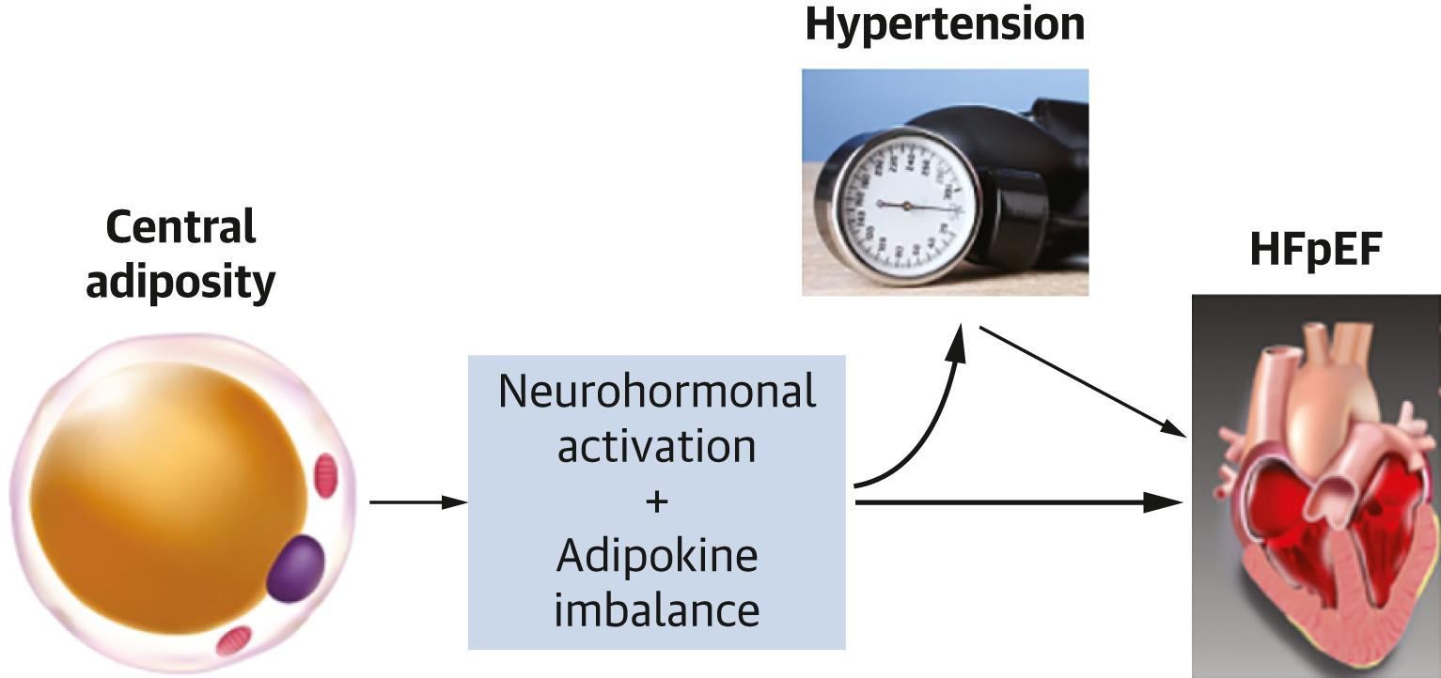
4. Obesitat i insuficiència cardíaca
Afavoreix la disfunció diastòlica i la insuficiència cardíaca amb fracció d'ejecció preservada (HFpEF)
També incrementa el risc d’IC a través de comorbiditats com la DM2, la HTA i la síndrome d'apnea del son, que contribueixen a la disfunció miocàrdica i a la insuficiència cardíaca amb fracció d'ejecció reduïda (HFrEF)
L'obesitat complica el diagnòstic, empitjora la capacitat funcional i s'associa amb pitjor pronòstic en insuficiència cardíaca
l’obesitat central és present en més del 80% a 90% dels pacients amb ICFEp establerta.
Adiposity or Hypertension: Which Drives Heart Failure With a Preserved Ejection Fraction?. JACC. 2025 Nov, 86 (20) 1935–1949.
European Heart Journal. 2025;:ehaf645.
Notes:
En la població general, els canvis en l’obesitat central i l’adipositat visceral s’observen anys abans que la ICFEp (HFpEF) es manifesti clínicament

Slide 7
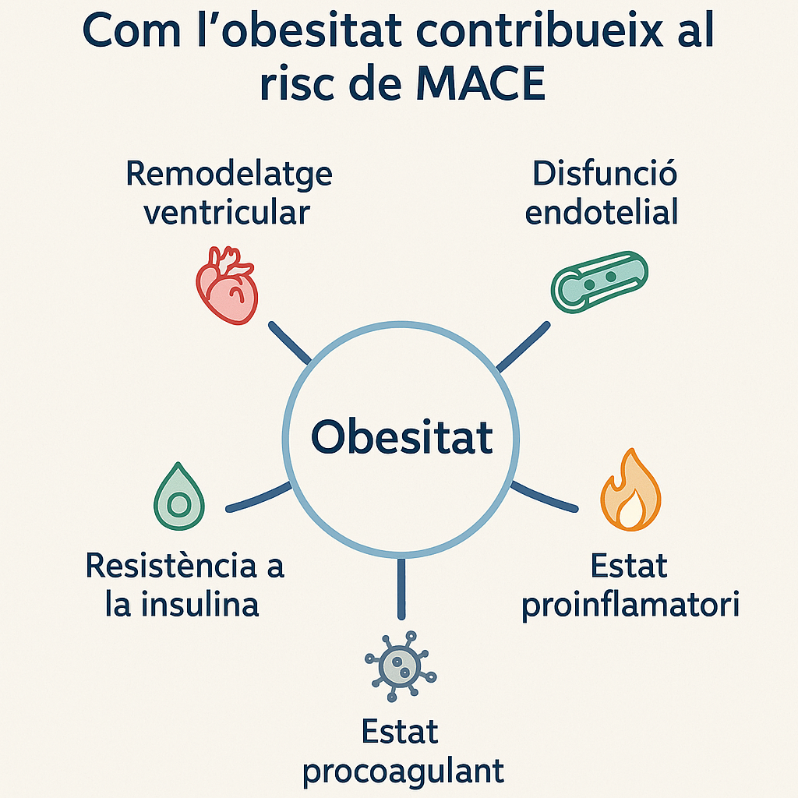
5. Obesitat i MACE
El risc de MACE augmenta amb la gravetat i la durada de l’obesitat; l’exposició acumulada a excés de greix corporal i abdominal (IMC anys, PC-anys) correlaciona amb més risc d’esdeveniments.
L’obesitat contribueix a MACE tant directament com a través de factors de risc associats (hipertensió, dislipidèmia, diabetis), però existeix un risc residual independent d’aquests factors.
L’obesitat genera alteracions hemodinàmiques, funcionals i estructurals cardíaques.
Circulation . 2021 May 25; 143(21): e984–e1010.

Slide 8
6. Tractaments farmacològics i quirúrgics per malaltia CV establerta en l’Obesitat
 | Semaglutida 2.4 | Tirzepatida 5,10,15 | Cirurgia Metabòlica | Nivell Evidència
MACE | ↓ MACE (mort CV, IAM, ictus) en persones amb obesitat/sobrepès i malaltia CV establerta; estudi SELECT: HR 0,80 (0,72–0,88) | ↓ MACE en DM2 i alt risc CV; SURPASS-CVOT: HR 0,87 (0,75–1,01); dades del món real: similars a semaglutida | ↓ IAM i esdeveniments CV en obesitat severa; dades de cohorts a llarg termini, però no assaigs RCT | Alt (RCTs per a fàrmacs), moderat (cohorts per a cirurgia)
IC | ↓ Esdeveniments i símptomes en HFpEF (STEP-HFpEF, SELECT); HR 0,79 (0,64–0,98) per l’endpoint combinat; millora de la qualitat de vida i de la distància caminada (6MWD) | ↓ Esdeveniments en HFpEF (SUMMIT); millora de símptomes i pes; nombre d’esdeveniments petit, no definitiu | ↓ Incidència i hospitalitzacions per HF; millora de símptomes; dades de cohorts | Alt per semaglutida (RCT), moderat per tirzepatida (RCT amb N petit), moderat per cirurgia (cohorts)
Malaltia arterial perifèrica | Sense RCT específic; en pacients amb DM2, estudi STRIDE resultats (benefici independent de IMC i HbA1c) | Sense RCT específic; reducció de MACE en DM2/alt risc CV | ↓ Progressió de PAD i esdeveniments en obesitat severa; dades observacionals | Moderat (evidència indirecta)
1. Semaglutide and Cardiovascular Outcomes in Patients With Obesity and Prevalent Heart Failure: A Prespecified Analysis of the SELECT Trial. Deanfield J, Verma S, Scirica BM, et al. Lancet (London, England). 2024;404(10454):773-786. 2. Semaglutide and Cardiovascular Outcomes by Baseline and Changes in Adiposity Measurements: A Prespecified Analysis of the SELECT Trial. Deanfield J, Lincoff AM, Kahn SE, et al. Lancet (London, England). 2025;406(10516):2257-2268. 3. Semaglutide Versus Placebo in Patients With Heart Failure and Mildly Reduced or Preserved Ejection Fraction: A Pooled Analysis of the SELECT, FLOW, STEP-HFpEF, and STEP-HFpEF DM Randomised Trials. Kosiborod MN, Deanfield J, Pratley R, et al. Lancet (London, England). 2024;404(10456):949-961.4. Cardiovascular Outcomes of Semaglutide and Tirzepatide for Patients With Type 2 Diabetes in Clinical Practice. Krüger N, Schneeweiss S, Desai RJ, et al. Nature Medicine. 2025;:10.1038/s41591-025-04102-x.. 2025 ACC Scientific Statement on the Management of Obesity in Adults With Heart Failure: A Report of the American College of Cardiology. Kittleson MM, Benjamin EJ, Blumer V, et al. Journal of the American College of Cardiology. 2025;:S0735-1097(25)06481-2. 6. Cardiovascular, Kidney, and Metabolic Health: An Actionable Vision for Heart Failure Prevention. Ostrominski JW, Cheng AYY, Nelson AJ, et al. Lancet (London, England). 2025;406(10508):1171-1192..7. Cardiovascular Benefits of Semaglutide: A Systematic Review and Meta-Analysis of Randomized Controlled Trials. Sadraei S, Aarabi A, Rajai Firouzabadi S, et al. BMC Cardiovascular Disorders. 2025;:10.1186/s12872-025-05278-3.

Slide 9
Missatges clau
L’obesitat és un factor de risc independent, fins i tot amb determinants clàssics controlats
Tot i que l’obesitat marcada (IMC ≥35 kg/m²) és un fenotip emergent, s’espera que la majoria de casos de malaltia cardiovascular relacionada amb l’obesitat provinguin de persones amb un IMC <35 kg/m²
Les mesures preventives s’haurien de centrar especialment en la infància i la primera edat adulta, i abordar les desigualtats socioeconòmiques
La quantificació del teixit adipós perivascular, perirenal, epicardíac i pericardial pot millorar l’avaluació del risc cardiovascular, però està pendent de validar.
La mesura de ApoB pot ajudar a avaluar millor el risc CV de les persones amb Obesitat

Slide 10

Moltes gràcies

